Slide 1
BÁO CÁO
KẾT QUẢ THỰC TẬP TẠI CÔNG TY NCCSOFT
Thành viên trong nhóm:
Lê Huy Đông
Nguyễn Thái Giáp
Đỗ Thị Huệ

Slide 2
NỘI DUNG
OOP
MVC
WEB API- RESTFUL
SOMETHING

Slide 3
I. OOP
ABTRACTION (Tính trừu tượng)
ENCAPSULATION (Tính đóng gói)
INHERITANCE (Tính kế thừa)
POLYMORPHISM (Tính đa hình)
1
2
3
4

Slide 4

1. ABTRACTION (Tính trừu tượng)
Object (Book)
Properties
Method

Slide 5
2. ENCAPSULATION (Tính đóng gói)
PRIVATE
PROTECTED
PUBLIC

Slide 6
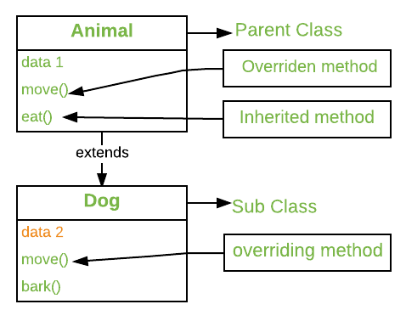
3. INHERITANCE (Tính kế thừa)

Slide 7
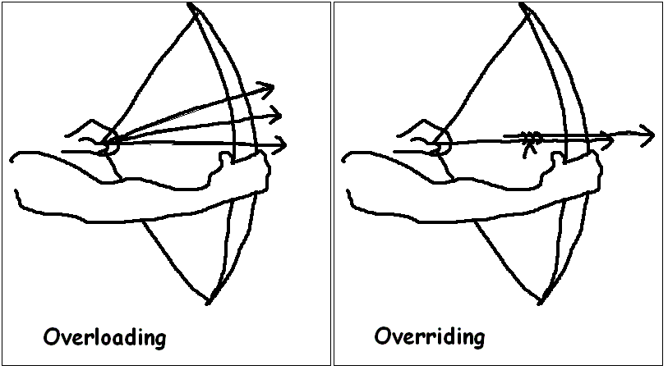
4. POLYMORPHISM (Tính đa hình)
Compile-time
Run-time

Slide 8
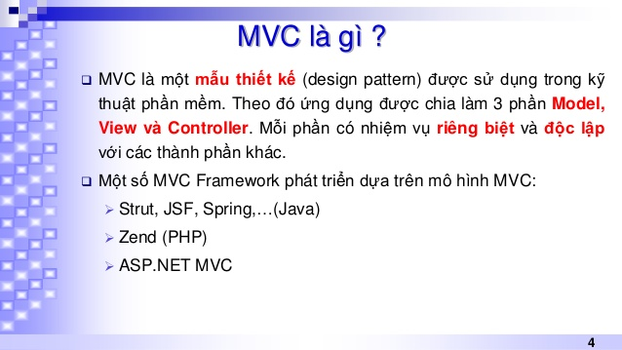

Slide 9
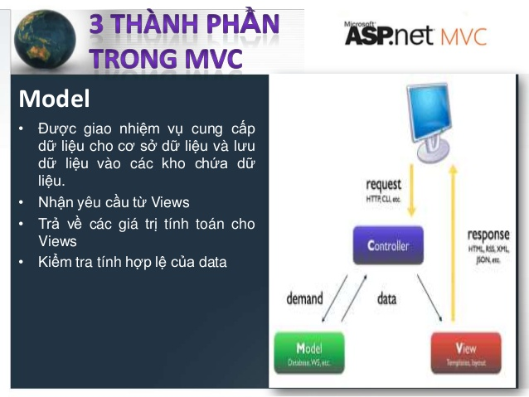

Slide 10
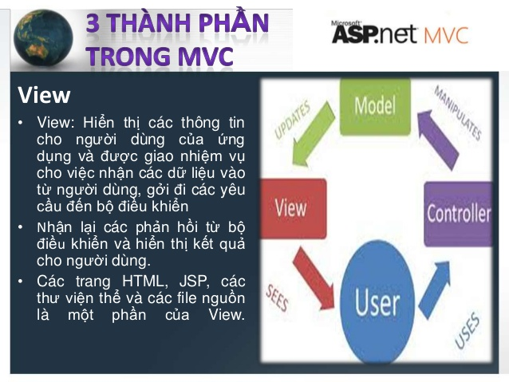

Slide 11
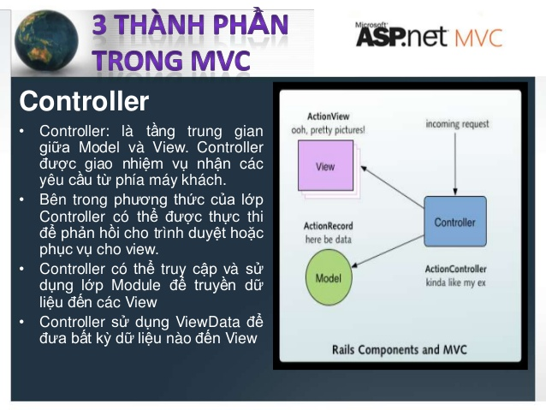

Slide 12
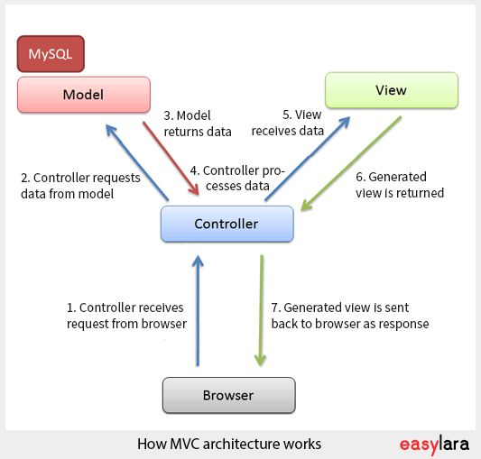

Slide 13
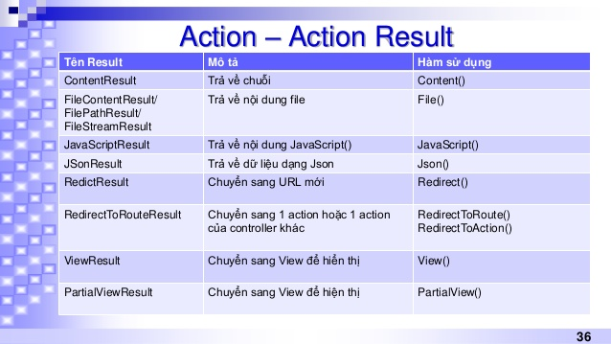

Slide 14
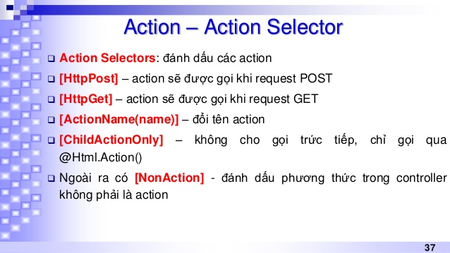

Slide 15
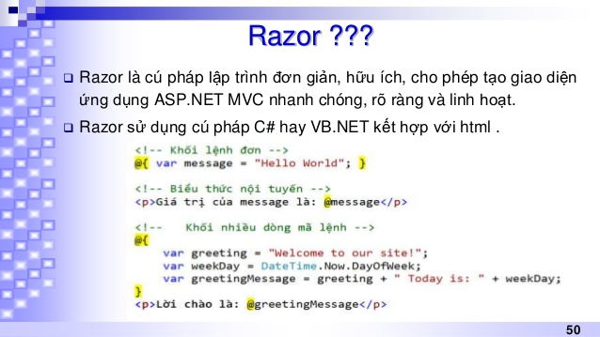

Slide 16
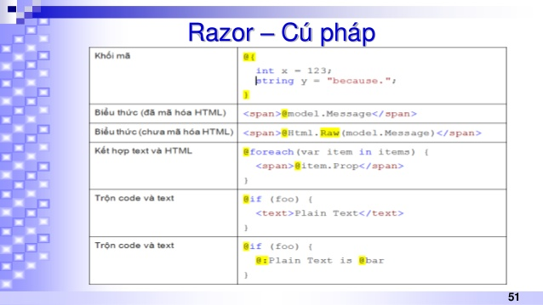

Slide 17
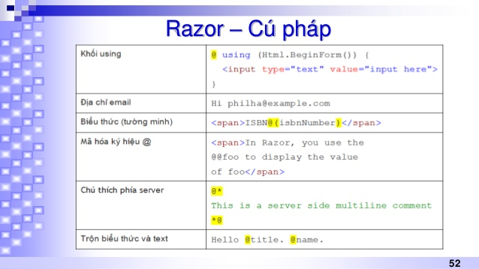

Slide 18
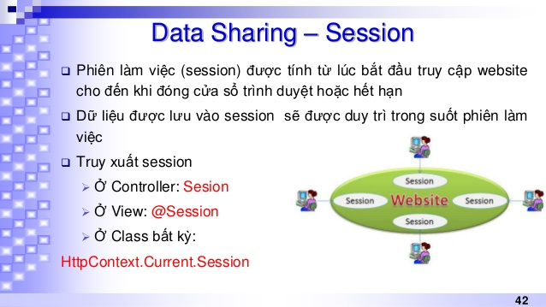

Slide 19
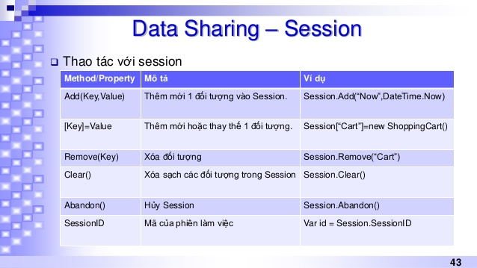

Slide 20
III. RESTFUL - WEB API
- Restful:
  có các phương thức HTTP rõ ràng hơn: post, put, get, delete..
  phi trạng thái: không lưu trữ thông tin của client. Ví dụ: đang ở trang thứ 2 muốn chuyển sang trang thứ 3, nó sẽ k lưu trữ lại thông tin đã hiển thị ở trang số 2.
  Hiển thi cấu trúc thư mục như URL: đưa ra 1 cấu trúc để người dùng có thể truy cập tài nguyên thông qua các url, tài nguyên có thể là video, ảnh, báo cáo
  Truyền tải dữ liệu kiểu JSON(javascript object Notation), XML.
Web API:
  Application Programming Interface (giao diện lập trình ứng dụng).
  Xây dựng theo cấu trúc rest.

Slide 21
IV. Something
CLR: common language Runtime: Là trình thông dịch code từ ngôn ngữ trung gian sang ngôn ngữ máy.
serialization: Quá trình chuyển đổi 1 cấu trúc dữ liệu hoặc đối tượng thành 1 định dạng có thể lưu trữ được.
nuget: package manager hay package management system). là 1 tập hợp các phần mềm dùng để quản lý và tự động hóa việc cài đặt, nâng cấp, gỡ bỏ các phần mềm, thư viện.
http: request và response (url,method,header,body).

Slide 22
[Authorize] là quá trình xác thực xem 1 người dùng có quyền truy cập 1 URL hoặc 1 tài nguyên cụ thể nào đó không.
- authentication là quá trình xác định và xác nhận danh tính của người dùng khi truy cập vào 1 ứng dụng.
- IoC Containers: là một design pattern để hiện thực hóa hay implement nguyên lý thiết kế Dependency Inversion.
- ORM Entity Framework, nHibernate: object relational mapping: chuyển đổi các dòng dữ liệu sang quan hệ đối tượng.
  lazy load và earger load.
- Linq: LINQ (Language Integrated Query), đây là thư viện mở rộng cho các ngôn ngữ lập trình C# và Visual Basic.NET (có thể mở rộng cho các ngôn ngữ khác) cung cấp khả năng truy vấn trực tiếp dữ liệu Object, cơ sở dữ liệu và XML.
- Delegate: tương tự như con trỏ tới các hàm,là một biến kiểu tham chiếu mà giữ tham chiếu tới một phương thức. Tham chiếu đó có thể được thay đổi tại runtime.

